Slide 1
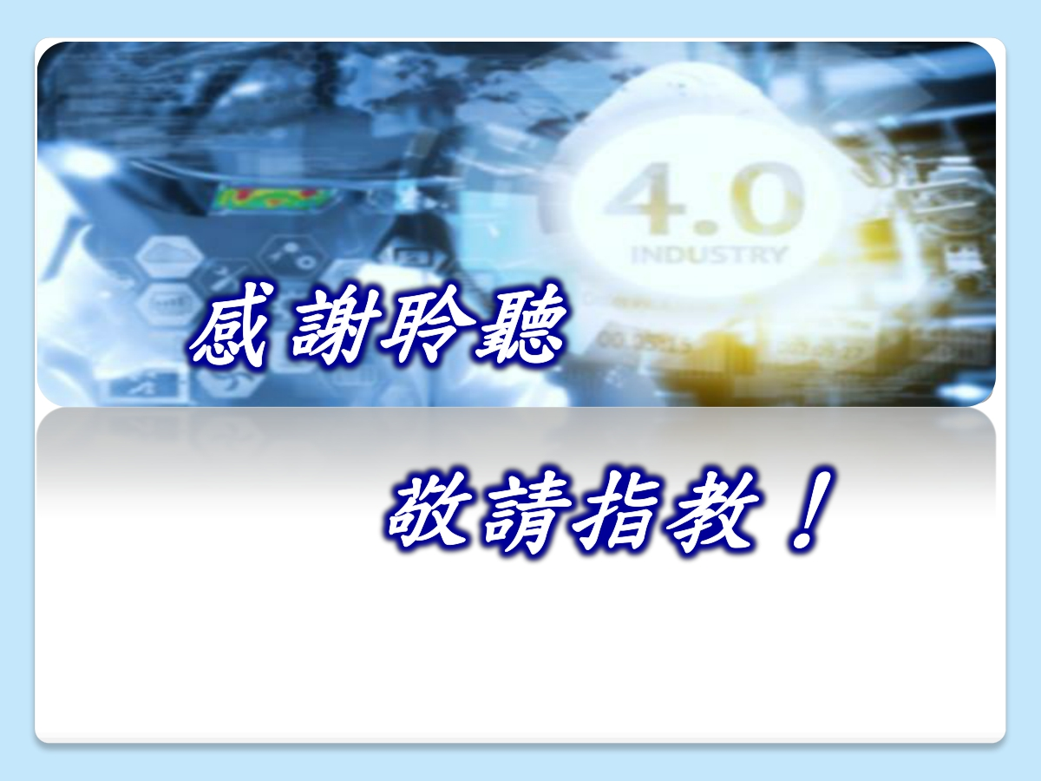
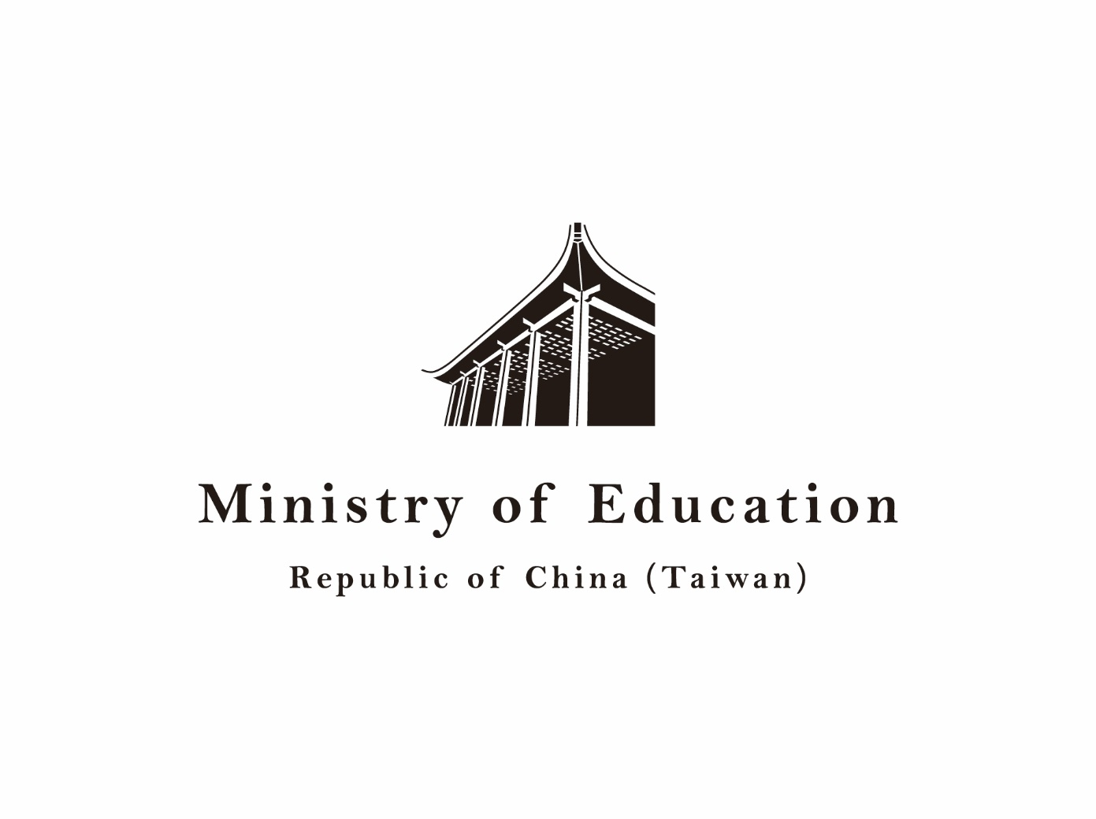
從工業4.0談教育4.0
-未來智慧校園
教育部常務次長 林騰蛟
109年10月15日
1

Slide 2
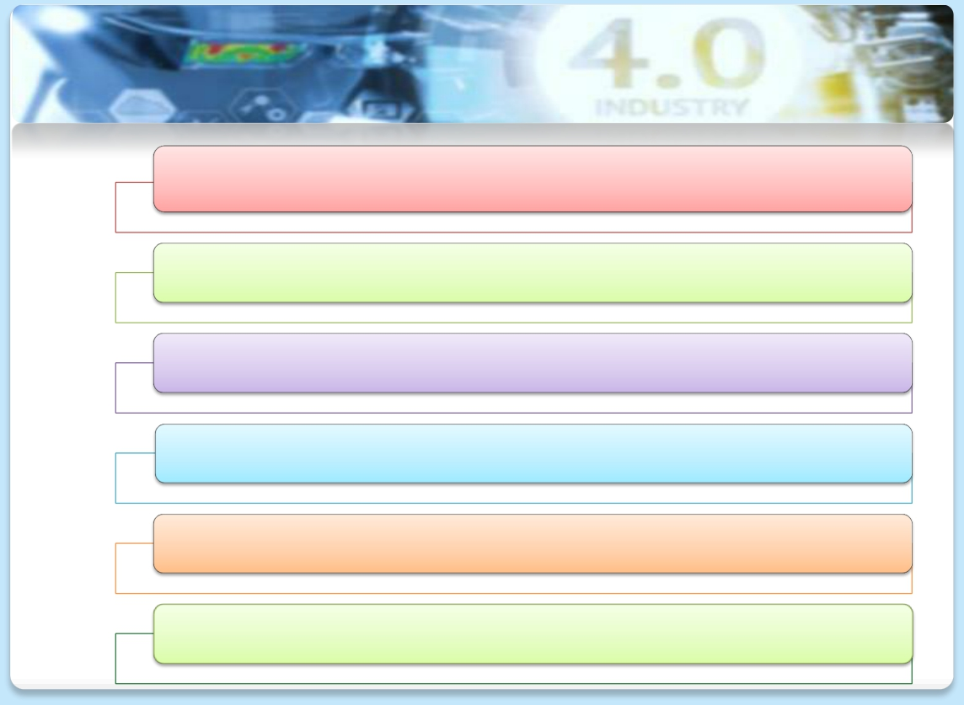
壹、前言─工業4.0之緣起
貳、工業革命與教育發展之因應
目 參、工業4.0對智慧化校園教育發展之影響
次
肆、教育4.0的未來學校教育新圖像─智慧校園
伍、教育4.0 ─未來學校師資培育政策
陸、結語─未來學校教師的新圖像
2

Slide 3
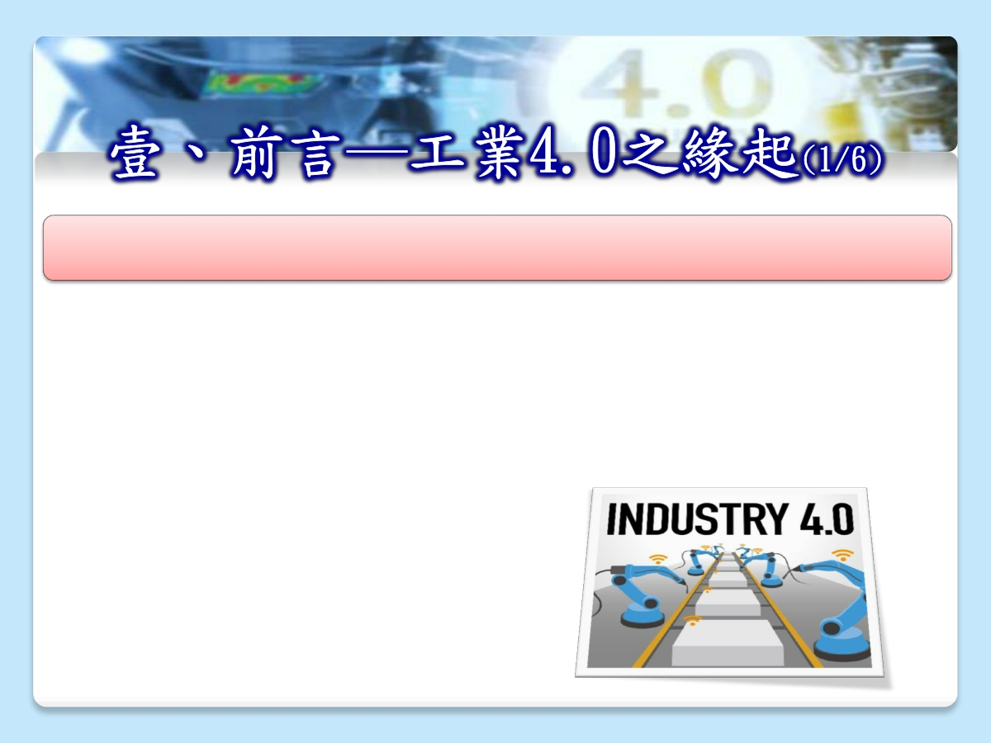
一、緣起—工業4.0由德國提出，但席捲今日全球經濟發展
(一)工業4.0（Industry4.0）是德國在2011年漢諾
威工業博覽會(HANNOVER MESSE)時，率
先提出的工業製造生產智慧化的發展建議。
又稱為第四次工業革命。
3

Slide 4
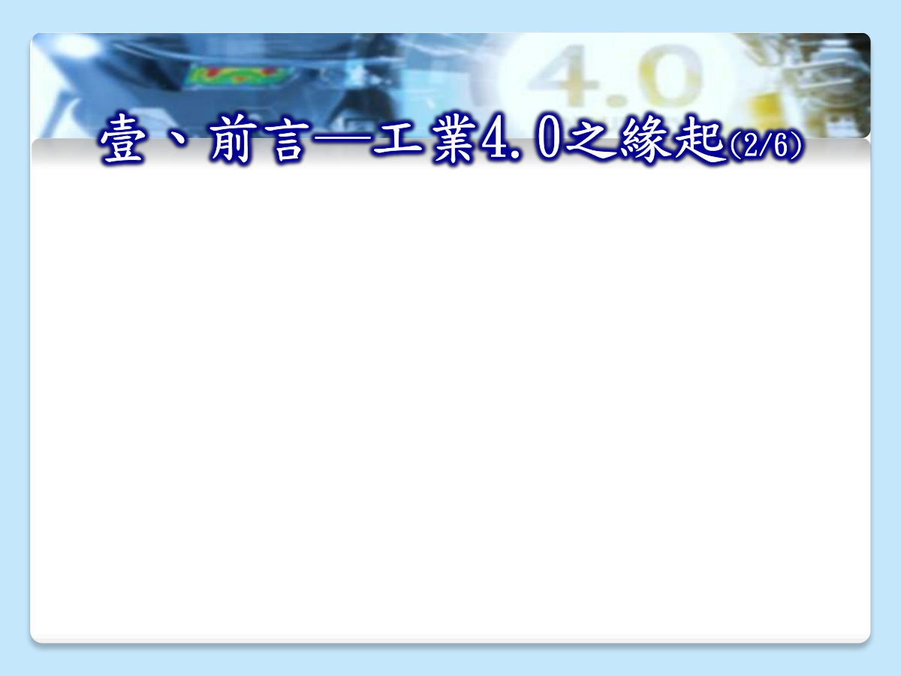
（二）工業4.0係指透過大數據、物聯網、雲端運算、行
動通訊決策、人工智慧、機器人、3D列印……等
數位化資訊整合之數位科技，提供更智慧化、自
動化及客製化的生產及供應鏈能力。藉由廣泛應
用智慧型機器人，將網路技術與服務業整合進入
製造業。
（三）依德國西門子Amberg先進實驗工廠的經驗推估，
工業4.0後的生產鏈可提高其生產價值十倍以上，
一般認為將是第四次工業革命之濫觴。（杜紫宸，
2016.5，經濟部）
4

Slide 5
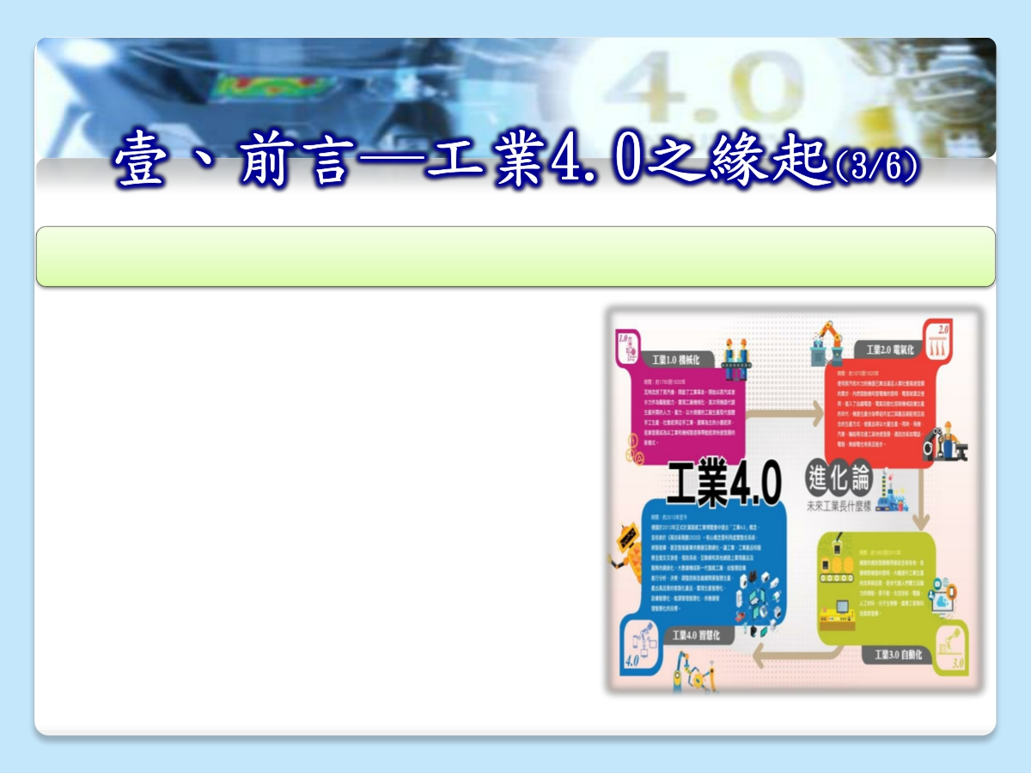
二、發展—工業4.0的發展，可分四個階段：
(一) 工業1.0：機械化時代
工業1.0，又稱第一次工業革命。
是 指 英 國 發 明 家 瓦 特 (James
Watt, 1736-1819)發明蒸汽機，利
用蒸氣力取代人力、水力、獸力，
投入工業製造生產，亦即利用機 器生產取代人類手工生產。大大
地推動生產技術的進步，並拉開 了第一次工業革命的序幕。
5

Slide 6
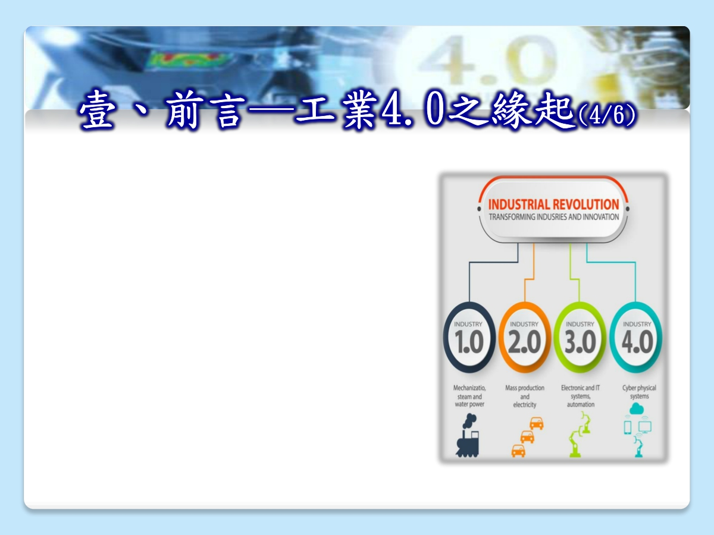
(二) 工業2.0：電氣化時代
工業2.0，又稱第二次工業革命。
是指美國科學家和政治家富蘭克
林(Benjamin Franklin, 1706-1790)
放風箏實驗，發現雷電是電力造
成，找到運用電力作為工業製造
大量生產的動力和能源，亦即利
用電力提供工業生產線，推動了
大量生產的成品。
6

Slide 7
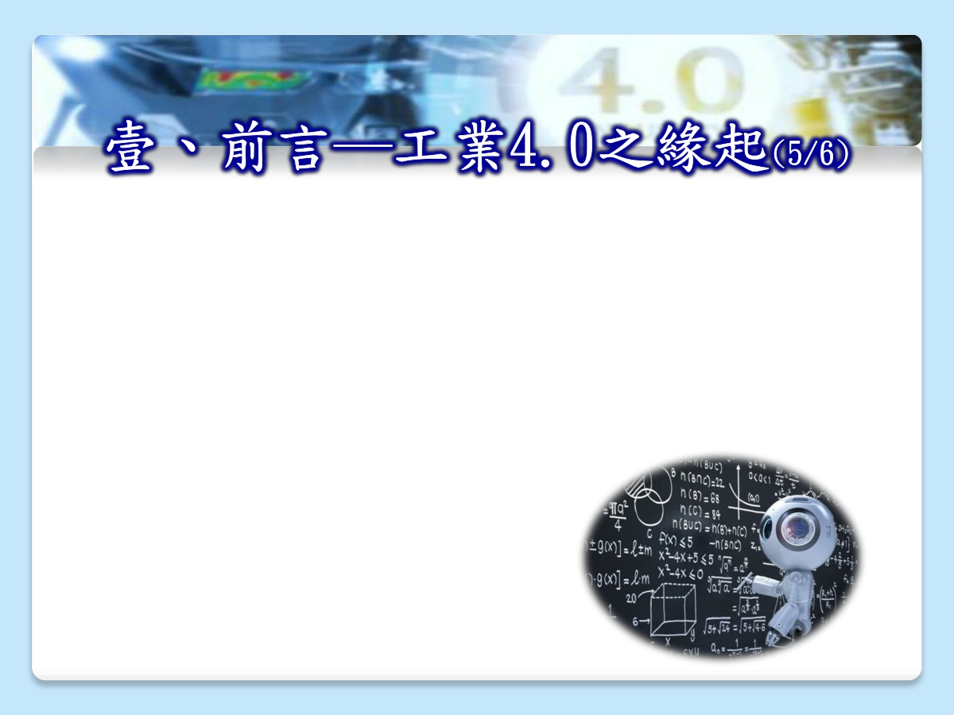
(三) 工業3.0：自動化時代
工業3.0，又稱第三次工業革命。在二十一世紀，80至90
年代間，人類使用計算機資訊e 化的科技，亦即利用
Information Technology(IT)，提供工業製造的自動化，
大大增進了工業產品的製造品質和數量。亦即工業3.0，
是利用IT促進工業自動化生產。
7

Slide 8
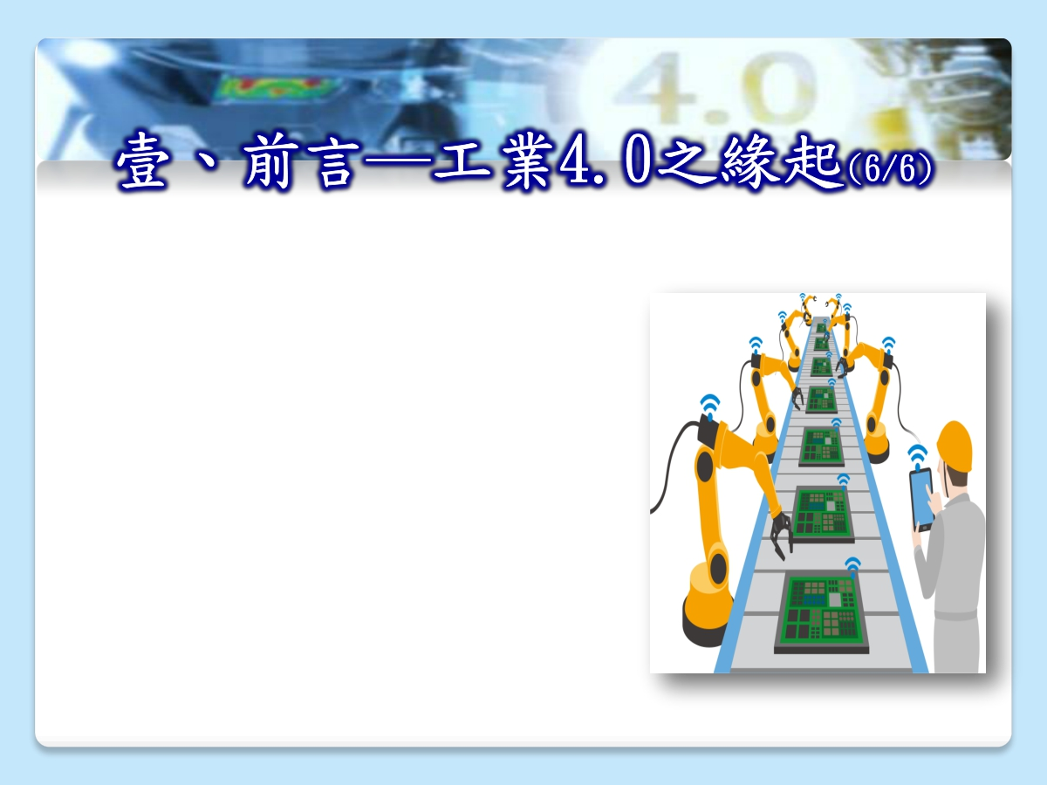
(四) 工業4.0：智慧化時代
工業4.0，又稱第四次工業革命。
緣自2011年德國科學院工作小組
的建議，提出工業發展除要科技
創新發展外，並要因應解決全球
競爭下所面臨的製造危機和人口
老化問題。
工業4.0，第一、強調生產智慧化
， 第二、重視產品客製化。
8

Slide 9
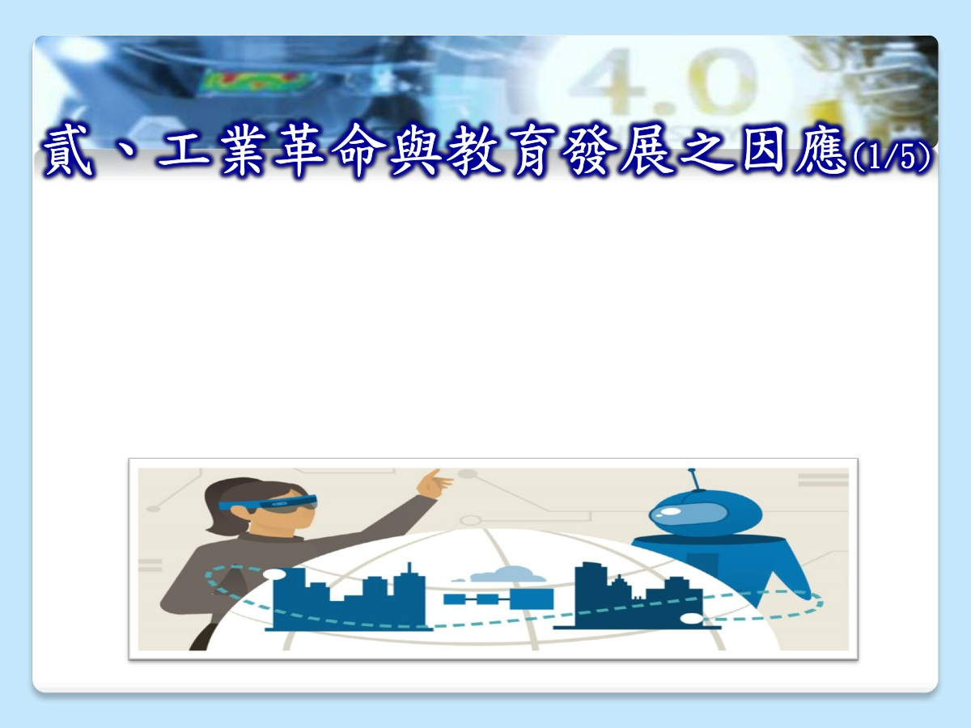
一、教育發展與社會政治經濟文化和科技發展，
彼此關係密切不可分。育固在主動培育 人才，並促進社會經濟建設發展，同時，教育也要因應社會政治經濟科技變遷，去 調適人才培育之目標和功能。
9

Slide 10
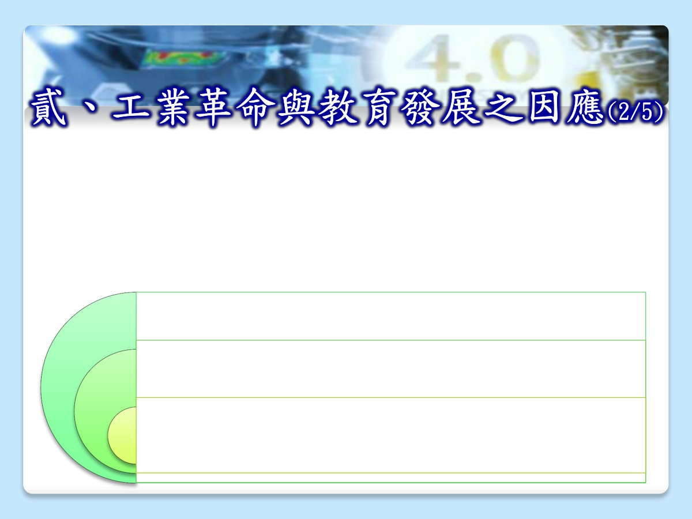
二、在教育發展過程中，確實歷經農業社會、工業社會、到資訊社會的各階段型態之變遷；而教育的發展目標、內涵和教育方式，也有了不同型態之產生：
在農業社會中，教育偏屬有錢和有閒階級人士之特權，著重少數菁英式教育和學徒式教育；
在工業社會中，教育漸趨普及性，認為教育是一般國民的權利和義務，教育變成普及化和大班教育；
在資訊社會中，教育變成一個人向上社會流動的驅力，藉由資訊科技的輔助教學，全面普及化，不受時空的限制。小班教學及個別化教學成為趨勢。
10

Slide 11
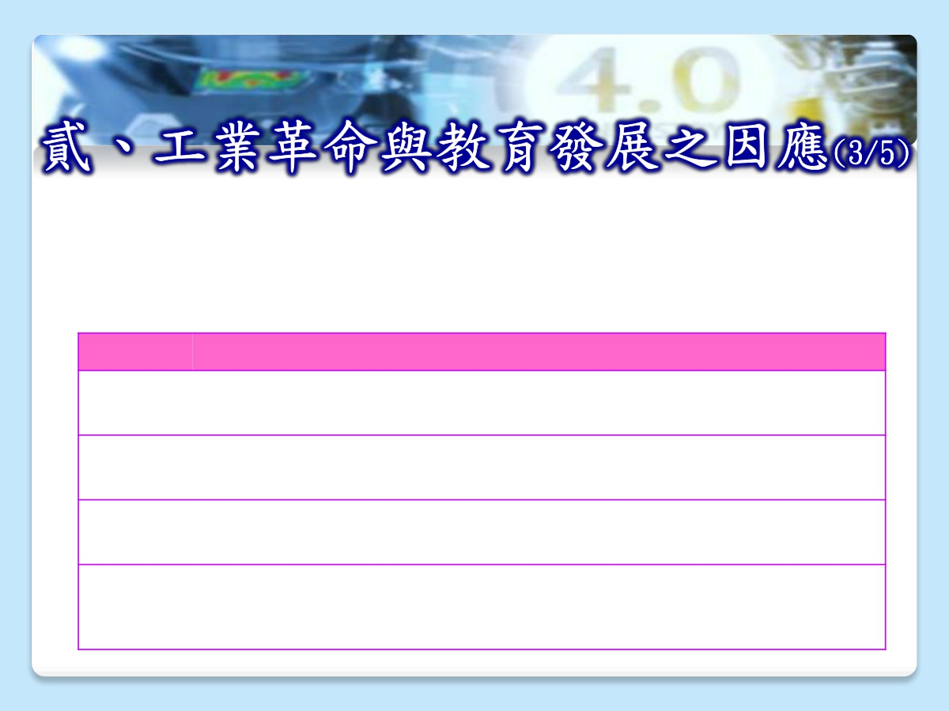
三、教育發展的型式，隨其實施內涵、方式和教學輔助技
術之區分，可大類分為四個階段，從教育1.0 →教育
2.0 →教育3.0 →教育4.0。各階段各有其不同意涵：
類別 意涵
教育1.0 古代到中世紀，教育是建立在個人對個人面授的基礎上。大體而言，教育
的範圍很小，且屬於非正式的，教育是有錢和有閒階級的特權。
教育2.0 印刷術的發明，使更多人民有機會能夠接受基本教育，並帶來了科學探究
的文化。教育走上普及化、義務化，教育人民是政府的責任。
教育3.0 網際網路和通訊科技的興起，改變傳統教學模式，提供一個學習的科技平
臺。教學走上多樣化和資訊化，師生共同參與學習活動設計。
教育4.0 將學習者放在生態系統的中心，學習者可以架構自己的學習路徑，達成個
人目標。快速躍進式發展、創新化、客製化、科技化教學。學習活動以學習者需求為主。
參考資料來源：Federation of Indian Chambers of Commerce and Industry (2017). Leapfrogging to Education
4.0: Student at the core. New Delhi: Author, p11-16, p31., 吳清山（2018），P.7。
11

Slide 12
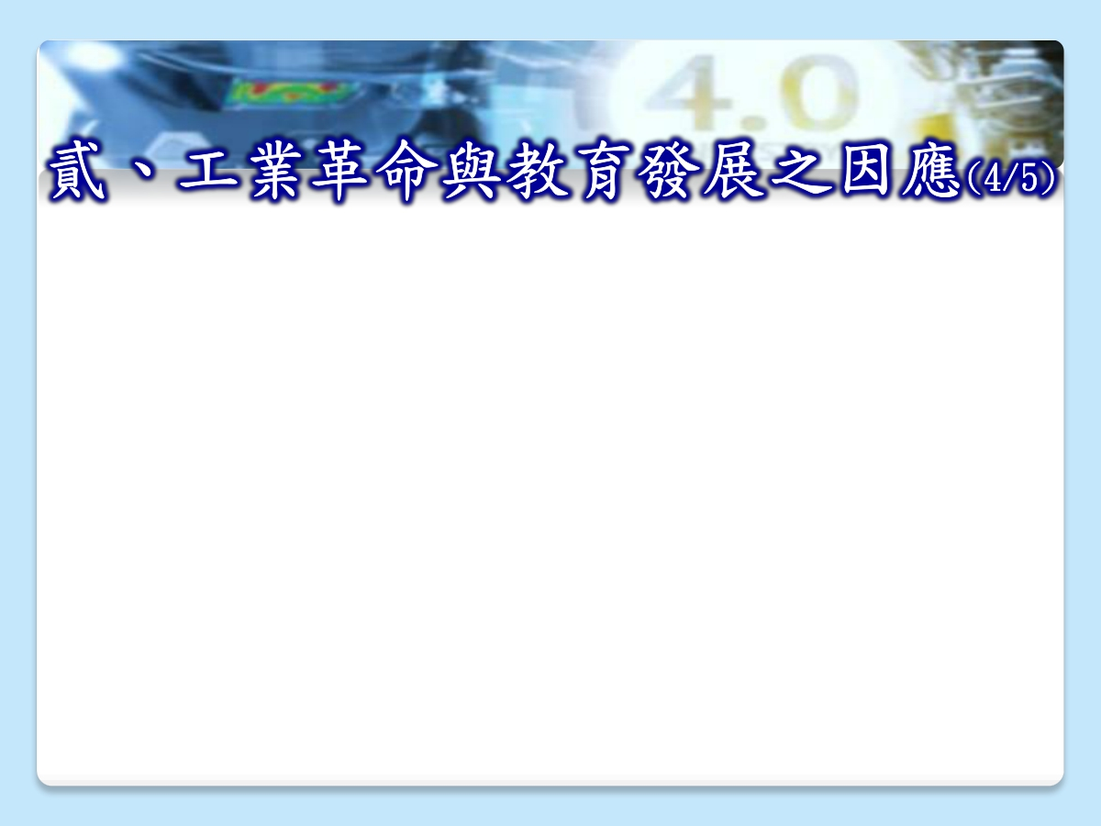
四、具體而言，教育1.0是傳統師徒制，教師講授
學生聽課時代；教育2.0是大班級教學的時代，
有實體校園的設立；教育3.0則進到實體校園
和虛擬校園並設時代，數位課程開始被採用；
教育4.0則是智慧校園、客製化、創新化教與
學的時代。詳列如下表：
12

Slide 13
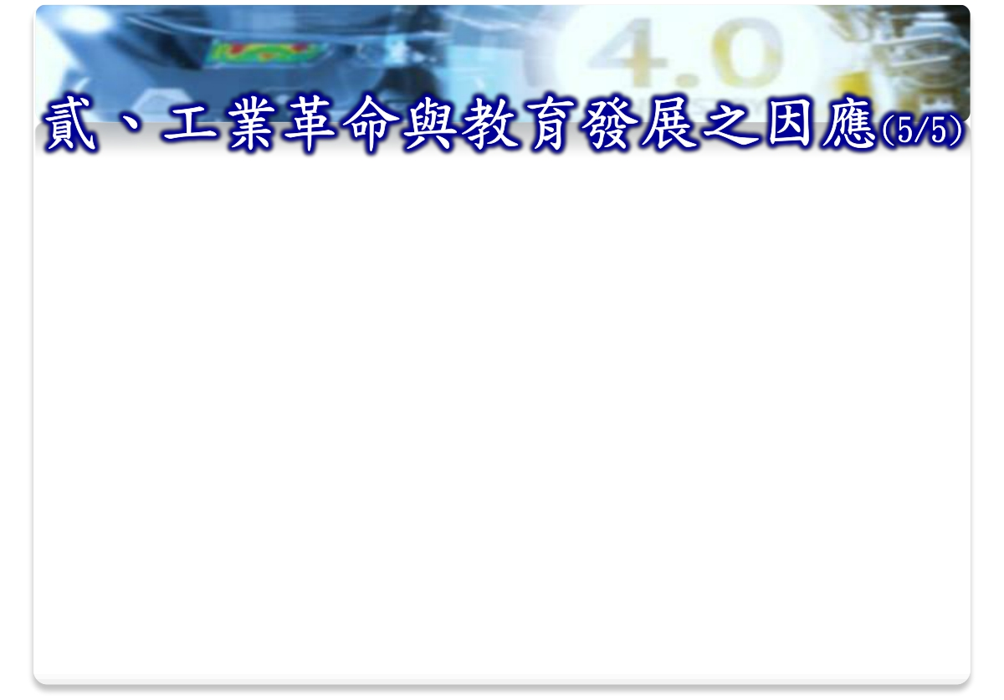
類別 教育1.0 教育2.0 教育3.0 教育4.0 | 13
發展時間 中世紀之前 中世紀到1970年 1980年代到2010 2010年代以後 代 年代
教育型態 小規模 大班級教學 小班級教學 小班級教學 少數人 普及化 普及化 普及化
學校場域 實體校園 實體校園 實體校園 智慧校園 私塾為多 政府設校 虛擬校園
知識重點 記憶知識 接受知識 生產和消費 創新知識 知識文化傳承 傳遞繁衍知識 知識
單一化教學 多樣化教學 多樣化教學 教學方式 個別菁英教學 教師主動教 資訊科技融入教學 個性化教學 面授口述為主 學生被動學 師生共同參與 客製化教學 數位化教學
課程內涵 傳統經典課程 人格陶冶和 多樣化課程 客製化課程 實用課程 數位課程 數位課程
科技運用 無 少 多 多且廣 e化漸用 人工智能化
師生關係 強 強 中 弱
參考資料來源：吳清山（2018），P.8。

Slide 14
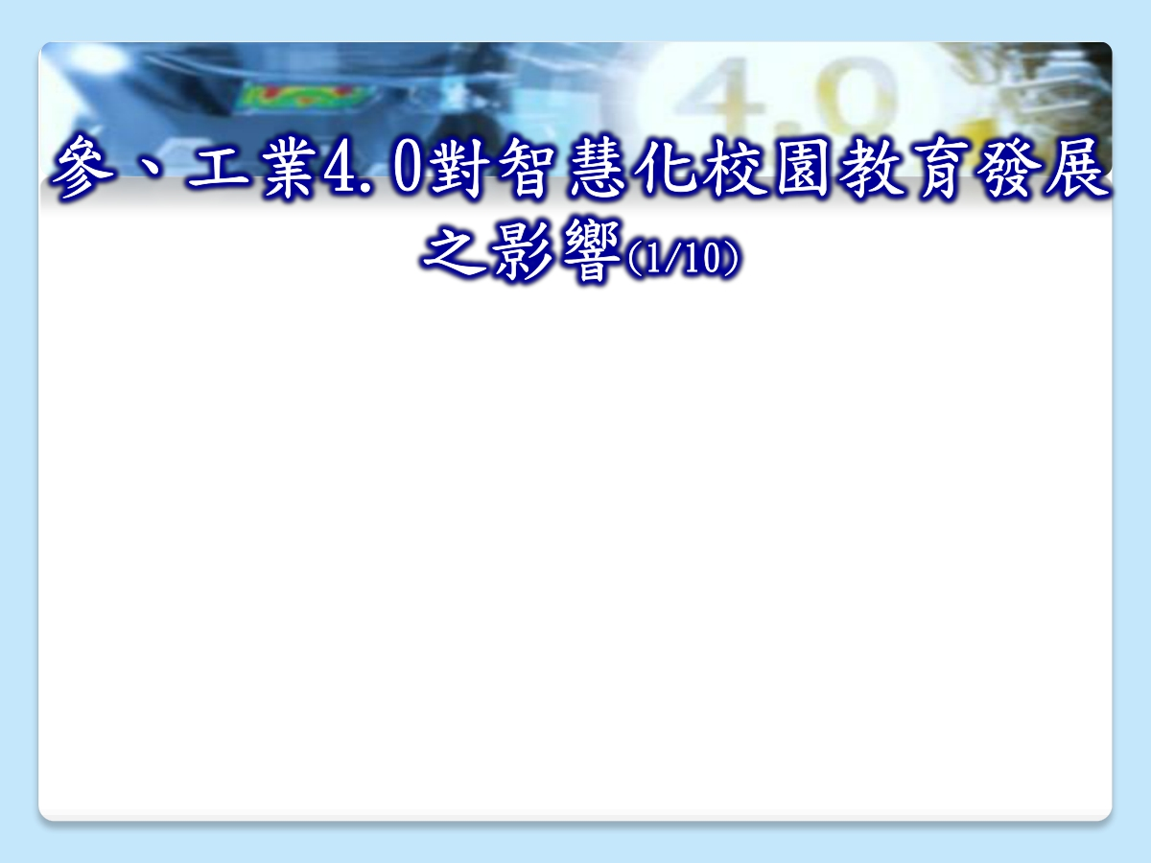
一、工業4.0，又稱第四次工業革命，是以資訊科技系統為核心，結合大數據分析、物聯網、互聯網、雲端運算、行動通訊決策、人工智慧、機器人、擴增和虛擬實境、無
線感測器網路(WSN)技術⋯⋯等，使工業產品智慧化、
生產方式智慧化、服務智慧化、管理智慧化、裝置智慧 化。
14

Slide 15

二、德國機械設備製造業聯合公會（VDMA）委託霍恩海姆大學，針對工業4.0對經濟建設發展影響進行調查，發現原先預估機器人將取代人類工作，造成人類大量失業的情形，並還沒有出現。
但是，企業要求員工擁有雙學位、跨領域、雙證照的趨勢，則相當明顯。學校教育人才培訓，自然不能自外於工業4.0的發展，由原先T型人才之培育，轉為π型人才之培育。
15

Slide 16

三、因應工業4.0智慧化生產，教育人才培育政策首先受到挑戰。由於培養第二職能專長的跨界人才，已成為企業主的最愛。
因此，加強產學合作，重視通識教育；辦理第二專長在職培訓專班，強調人文啟發式教育陶冶，重視數位化科際整合教育實施，提倡終身學習教育生涯規劃，重視人文和科際整合人才的培育，均是當前教育人才培育政策的重要課題。
16

Slide 17

四、此外，智慧校園(Smart Campus 或 i Campus)，或稱智慧
學校(Smart School 或intelligent school)，也因應工業4.0 之發展，成為當前教育發展的重要趨勢之一。
所謂「智慧校園」，係指利用資訊科技與教育設施的有機融合，以大數據、物聯網、互聯網、雲端運算、人工智慧、機器人、 3D列印、移動終端、無線網路、無線射頻識別系統(RFID) 、系統分享……等核心技術，提供環境全面感知、資訊化、網路化、整體化、客製化之行政、管理、安全、教學、學習與生活服務功能，使任何師生、在任何時間、地點，都可快速便捷獲得教育資訊和資源的科技化學習校園環境。

Slide 18

五、智慧校園運作的關鍵技術，主要有六： (湯志民，2018，p180-182)
1. 雲端運算(cloud computing)：雲端運算為智慧校園提供 了新的服務模式，根據使用者需求向使用者提供相應的儲存、計算和平臺服務。雲端運算具有虛擬化、高可靠性、超大規模、高可擴展性、按需服務等特點，提供基礎設施即服務(LaaS) 、平臺即服務(PaaS)和軟體即服務(SaaS)等服務方式。
18

Slide 19

2. 物聯網(internet of things)：作為互聯網的延伸，物聯網實質上是物物相連的互聯網，但在網路終端增加感測器技術，主要包括無線射頻識別(Radio Frequency Identification, RFID) 、紅外線感應、視頻監控、全球定位、雷射掃描等，形成人與物、物與物相聯，實現智慧化識別、定位、監控和管理。
在智慧校園中，借助物聯網技術能夠實現對校園的儀器設備、圖書資料、樓宇出入人員等的即時動態管理。物聯網已經在智慧校園的教學科研（如實驗室管理、圖書識別與借還等）、校園生活（如一卡通、考勤管理、水電自動計費等）、節能安保（智慧照明等）等方面投入應用。
19

Slide 20

3. 大數據 (big data)：大數據是資料分析的前端技術，具有從
多樣的資料庫和海量資料中快速獲取有價值資訊的能力。大數據的特點體現在四個“V”，即大量化(Volume) 、多樣化(Variety) 、快速化(Velocity)和高價值(Value)。
在智慧校園中，隨著雲教育平臺建設和應用，校園的各種資料呈現了快速增長，從學校海量的資料資源進行深入挖掘和建模分析，為學校的政策和決策提供科學依據，同時可在因材施教、生活服務、輿情監控等方面發揮很大的作用。
20

Slide 21

4. 移動互聯(mobile internet)：移動互聯是移動通信技術和互 聯網的結合統一。移動互聯技術包括3G、4G、WiFi、自組 織網路等移動接入技術，移動互聯環境須兼具「規模、高速、融合、擴展」之特點。
移動網路要使接入終端多樣化，因此智慧校園必須建設適應智慧手機、手提電腦、平板電腦等多類型終端接入的移動應用平臺，以提供高速、泛基礎網路環境，讓師生在校園可隨時隨地獲取和處理網路資訊。

Slide 22

社交網路(Social Network Service)：社交網路是為方便人 際交往而形成的虛擬化網路服務平臺，已成為資訊技術發 展的潮流和互聯網向現實世界推薦的關鍵力量。社交網路 以傳播速度快、成本低、互動性強等特點，成為校園師生 維繫實體社會關係、展示自我和互動交流的首選方式。
在社交網路從早期的電子郵件、BBS到近年來應用廣泛的微博、微信、Google+、MySpace、Twitter、Facebook、Line，隨著移動互聯技術的興起，社交網路的資訊傳播方式已經完成由「一對多」到多元化傳播模式，成為校園最有效的學習協作和工作協作工具。
22

Slide 23

六、
智慧校園是數位校園的進階，數位化校園(digit campus)是在傳統校園基礎上建構一個網際空間，使環境資訊(包括教室、實驗室等) 、資源資訊(如圖書、講義、教材等)、應用資訊(包括教學、管理、服務、生活、辦公等)全部數位化，從而提供資源和服務共用之便捷有利支援，可見傳統校園數位化後可成為數位校園；數位校園智慧化後可成為智慧校園。
未來教育4.0的校園，就是智慧校園。只要將傳統校園，先數位化後，再經智慧化，即可實現校園智慧化的目標。

Slide 24

一、臺灣財團法人資訊工業策進會，自2014起將「智慧校園」
(i Campus)規劃為六大核心領域：(柯宇鑫，2017)
智慧學習(i Learning)
智慧綠能(i Green)
智慧管理(i Management)
智慧社群(i Social)
智慧行政(i Governance)
智慧保健(i Health) 24

Slide 25

二、中國國家標準化管理委員會，在2018提出「智慧校園」
之應用手段，有八大核心：(中國國家標準化管理委員會，2018)
智慧
教育
智慧
教學
智慧
學習
智慧
行政
智慧
管理
智慧
科研
智慧
生活
智慧
服務
25

Slide 26

三、智慧行政：
1. 智慧行政包括學校各行政部門人員間的協助辦公系統、人力資源管理系統、教學管理系統、科研管理系統、資產管理系統、財務管理系統。
2. 智慧行政在整合大數據資料，建立老師、學生和學校行政人員間有關教育、訓導、總務、輔導、人事、會計等行政工作運作相關之分析決策模型，可有效提升學校教育行政決策效能。
26

Slide 27
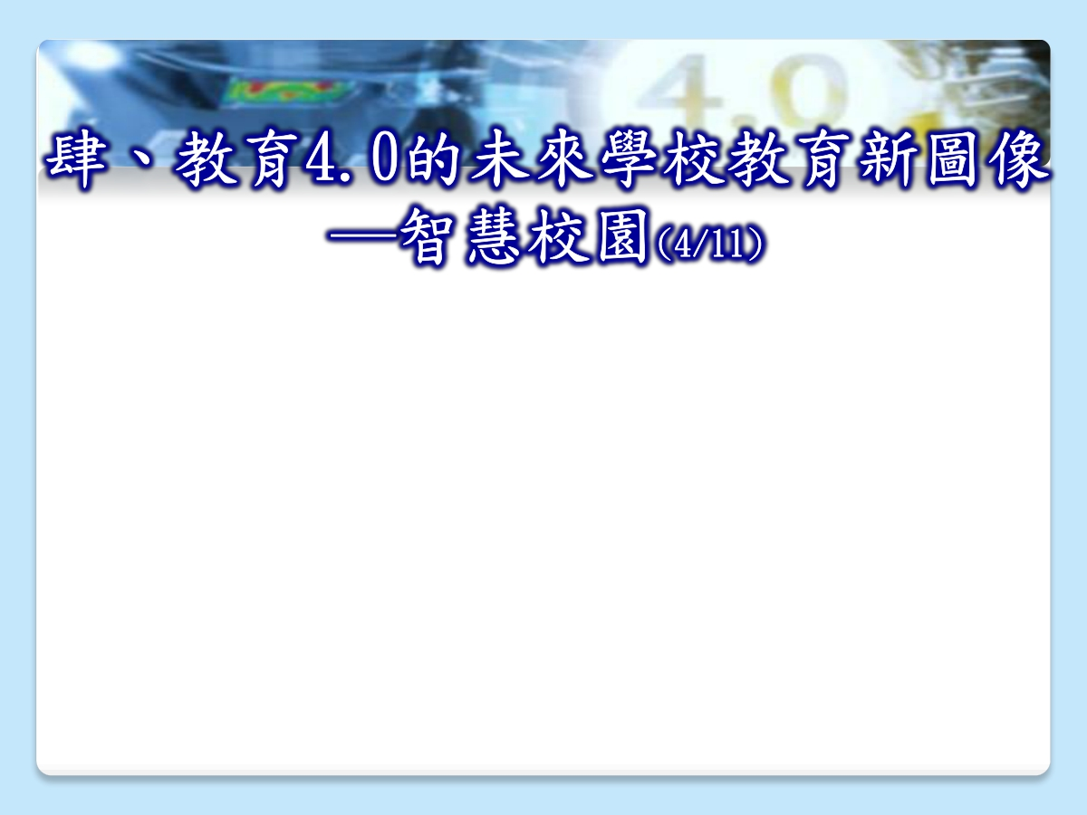
四、智慧教學：
1. 智慧教學，包括教師教學備課、教學設計、教學進行、教 學評量…等功能模組，均能善用智慧化科技輔助教師教學，有效提升教學效果。
2. 其中教學設計具備網上備課、線上輔導、網上組卷、線上
評量，影視功能結合教育，生動活潑化教學。
3. 在教務管理上，應具備教務公告、課程資訊、教學過程(如：
電子課表、考試安排、成績登錄、公開課程資訊、教學評 量、教育建議…) 、教室資源、表格下載與資料統計等功能
模組。 27

Slide 28
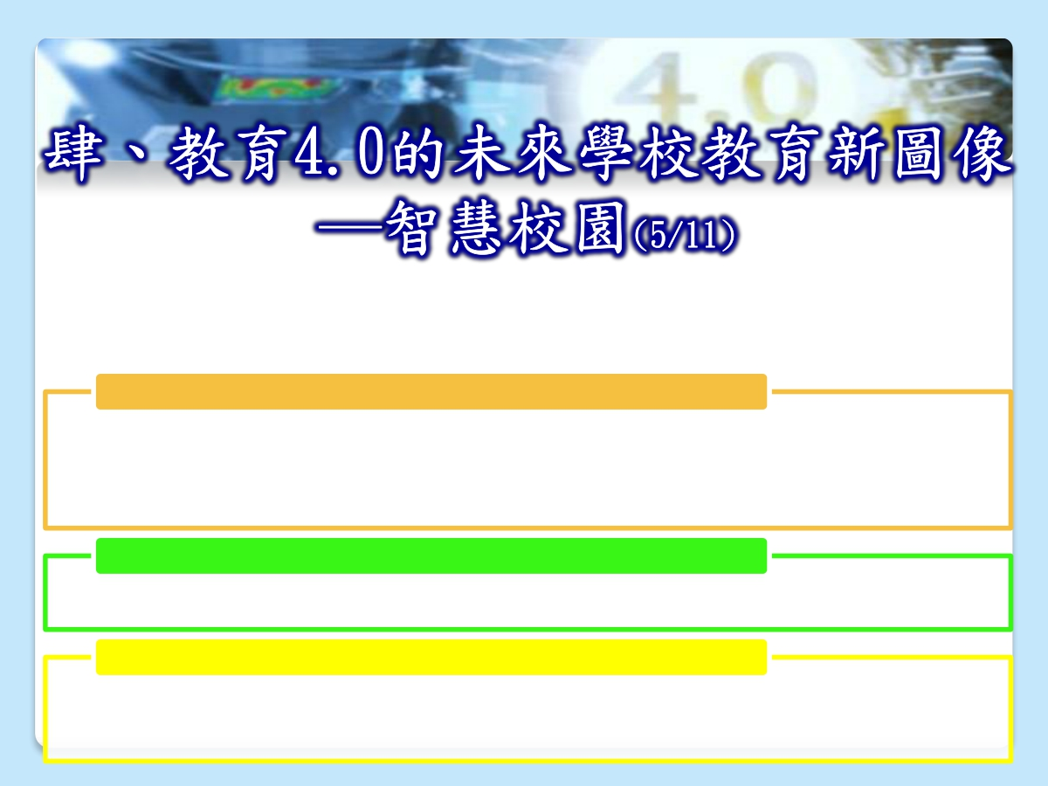
五、智慧管理：主要包括學校建築安全管理、校園安全管理和
建築節能管理等資訊系統
1.智慧建築效能管理系統
•智慧化燈光系統可以讓講堂或教室的燈自動開關或調整光亮度；智慧化火災警示系統可以開啟火災警戒網路，打開安全門指引人員疏散；智慧安全監控系統可以智慧辨識，透過螢幕自動監控分析，追蹤或跟蹤不尋常的陌生人員活動…。
2.智慧校園安全管理系統
•包括校園安全教育、校園監控、運作維護保障服務等。
3.智慧建築節能管理系統
•主要在減少校園內碳的排放，增加校園建築的能源效率，建立智慧能源校園或再生能源校
園。
28

Slide 29

六、智慧生活：
1. 教職員工和學生，是校園活動的主體，因此，提供師生在校園中日常生活的用水、用電、食宿、交通、資訊查詢、圖書借閱、醫療健康等應用性服務，建立智慧化的友善生活環境，乃為必要的服務。
2. 智慧生活主要有校園一卡通、家校互聯、迎新系統、社交網路、文化生活、健康保健、個性化服務、虛擬校園服務等資訊系統。(王運武、于長虹，2016)
29

Slide 30
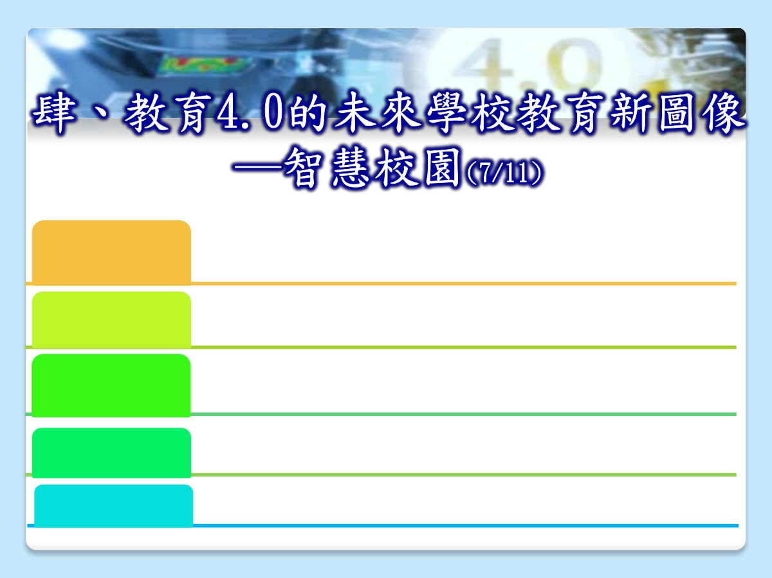
具備身分多認證、考勤、門禁、圖書借閱，以及提款、交通、停
(1)校園一卡通
車、書店、置物櫃、自助餐廳、販賣機等消費功能，提供師生校內服務的交付及收費管理服務。
適用于中小學，家長可在線上瞭解學生在校生活紀錄，具有親師聯繫及互動資料記錄保存功能。
(2)家校互聯
(3)迎新系統
有助學生報到全方面業務管理和服務，有利新生快速瞭解學校並
適應學校生活，協助學生自助繳費、註冊、住宿、辦理校園卡等。
社群網路和通訊、班級網頁、資訊分享、工作協作、社群在地化等功能。
(4)社交網路
(5)文化生活 具備線上娛樂系統及服務等功能。
30

Slide 31
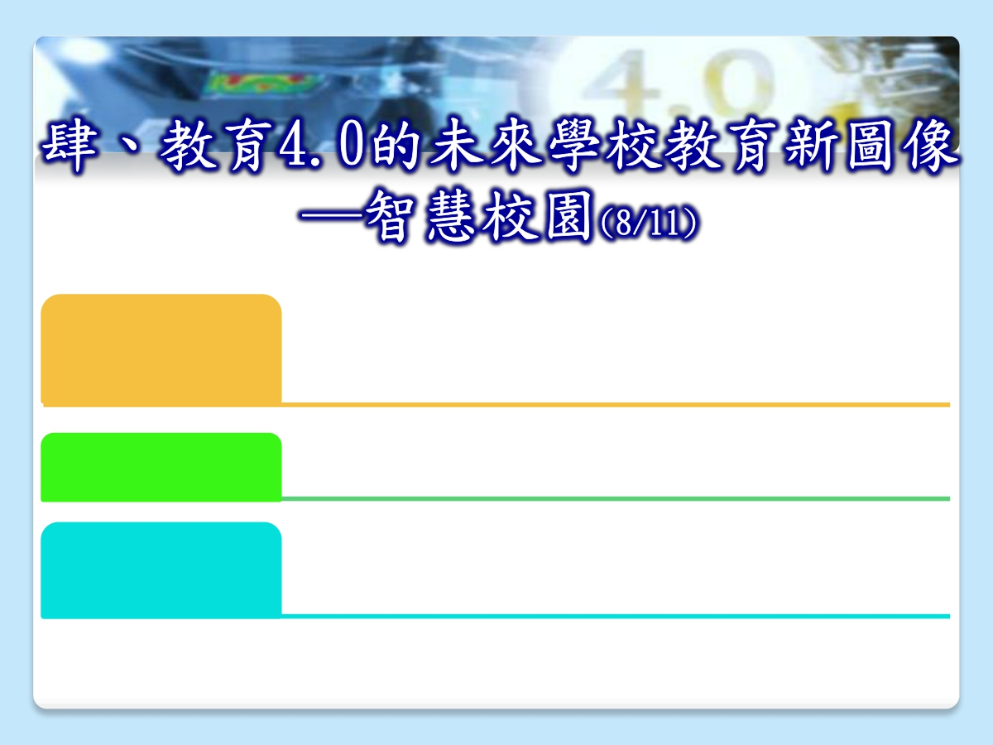
連結校內外健康網路，具備健康成長履歷、健康監測、校園傷痛管理、疾病史管理、預防性照顧、遠距照護系統、中央電子保健紀錄、早期流行病通知、團膳管理等功能。
(6)健康保健
(7)個性化服務 具備線上諮詢、線上求助和線上訂購等功能。
具備校園展示功能，具有校園導覽功能，可查詢校園配置設計、交通動線、教學及生活環境、建築及人文學觀，並定位展示相應目標的路線導引。
(8)虛擬校園服務
31

Slide 32

七、總之，在智慧校園中，學校可運用智慧影像監控系統，維護校園安全；可使用智慧手環數據分析學生健康對 學習影響；可利用大數據分析，瞭解學生進學生餐廳用餐之偏食營養分析；可建置智慧圖書晶片系統改善圖書使用效益；可利用智慧電錶加強學校節能控管；可利用無線射頻識別系統(RFID) ，瞭解學生上下學安全情形，方便親師聯繫配合…等。
32

Slide 33
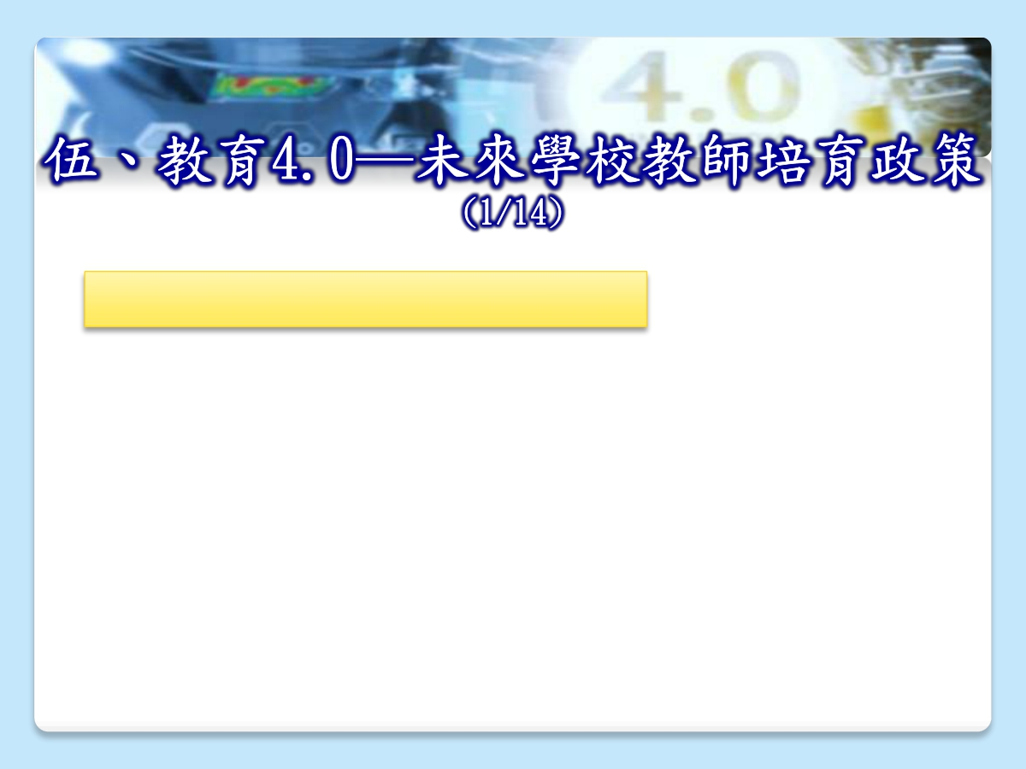
一、工業4.0對教育行業的挑戰
1. 工業4.0，產生了第四次工業革命。不少人預估未來「機器人」可能取代人力，讓不少行職業工作人員失業。
● 教師行業是否會被「機器人教師」所取代？這是大家一直關心的話題。
35

Slide 34
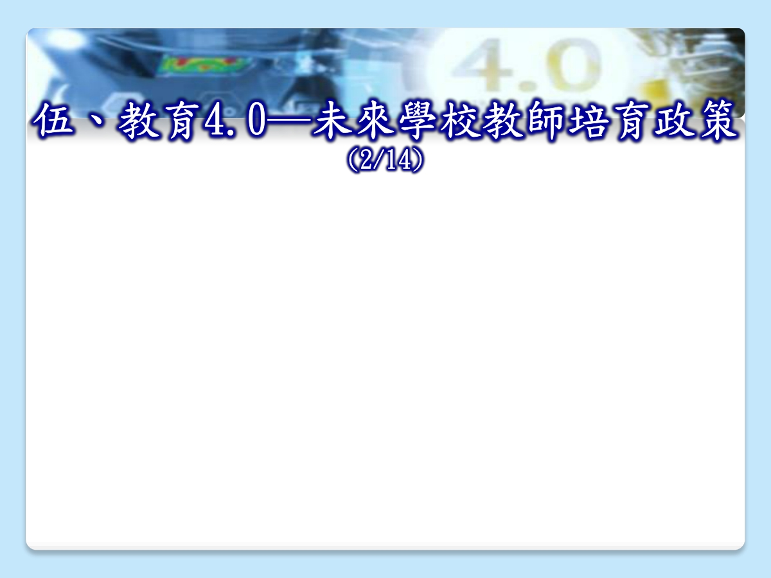
2. 德國工業4.0 的推手，德國機械設備製造業聯合工會
(VDMA)副會長榮恩(Hartmut Rauen)指出：「工業4.0的核心是人，不是機器。」
3. 日本製造業偏重工程上的創新，專注於「人」的啟發是
教育培訓，以「人」為核心發展工業4.0。
4. 創新工廠董事長李開復，是一位資深資訊工業經理人創業者和電腦科學的研究者，他指出「一個行職業，如果機器人在5秒鐘內，無法做決定判斷時，則該行職業就不會被機器人所取代。 」
36

Slide 35

5. 教育是一種「傳道、授業、解惑」的工作，教師不是只 有傳授學生知識；不是只有訓練培育學生技能；教師要 能瞭解學生內心世界，觀察其言行舉止，提供最適切學 生需要的身心輔導，説明其解惑，鼓勵其正向思維，建 立正確人生觀，要和學生具同理心、同溫層的關懷。前
二者或許傳授知識和技能服務，「機器人教師」可代勞；但是，和學生同溫層的互動，深度人文性關懷，還是要 由教師以人性化、個別化、創新化、愛心和耐心教導，才能讓學生有所感動受益。
亦即工業4.0時代，教師行業到目前為止，被認為會較不
易為「機器人」所取而代之。
37

Slide 36
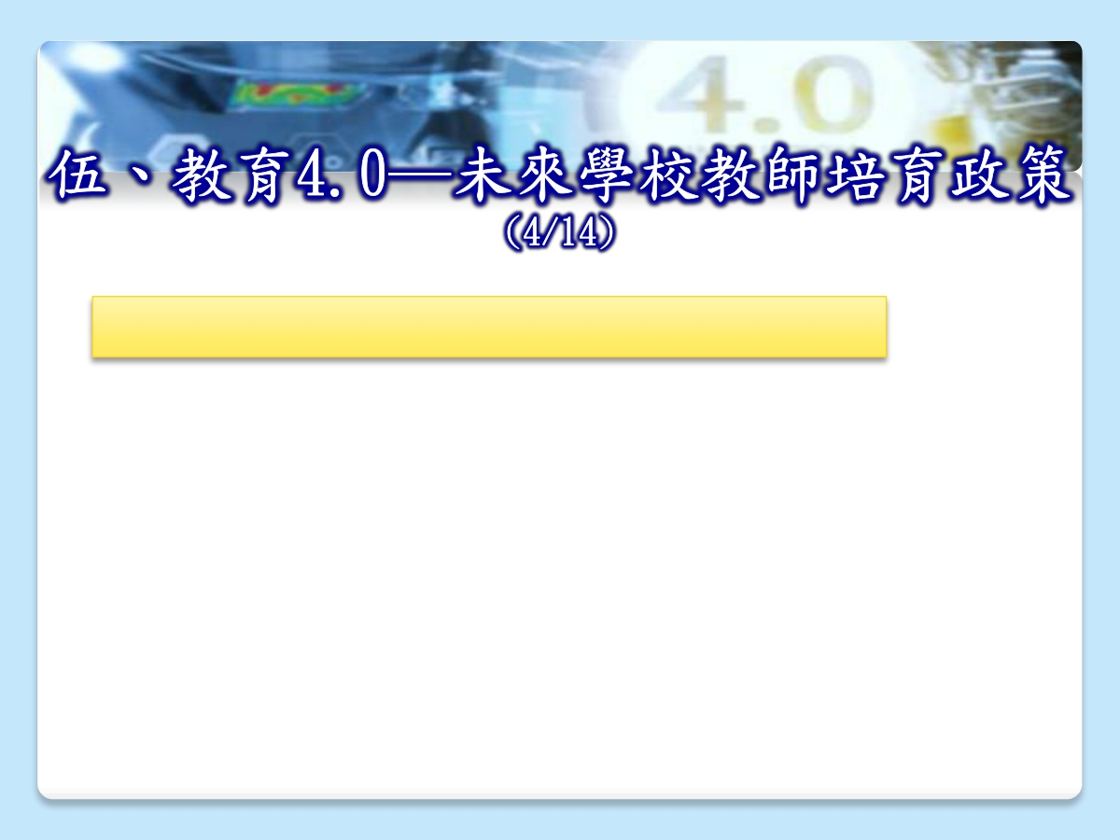
二、教育4.0時代乃因應工業4.0發展而形成
1. 自2010年代以後，教育場域進入了「智慧校園」。教
師教學智慧化，學生學習智慧化，行政人員管理行政
智慧化，校園設施、建築、社群、保健、生活、服務
等各領域，皆因高科技「人工智慧」的運用而進入智
慧化行政管理運作，對傳統教師教育培訓政策，形成
一項新的挑戰。
38

Slide 37

2. 教育4.0時代，教育型態已早非傳統教師講授、學生被動接受知識。師生將共同參與課程設計，甚至以學生學習需要為中心，由學生「自發互動共好」的小組合作學習、小組教學、甚至網路線上教學，個別化教學(IEP)、
客製化教學，以滿足個別學生學習需要，甚至是磨
課師(MOOCS)大量線上公開即時授課，數位化課程教學成為大環境教育發展趨勢。創新知識教與學，時時處處
可進行。e化科技、人工智慧、機器人輔助教學都是廣
泛地在各級校園中被引進運用。
39

Slide 38
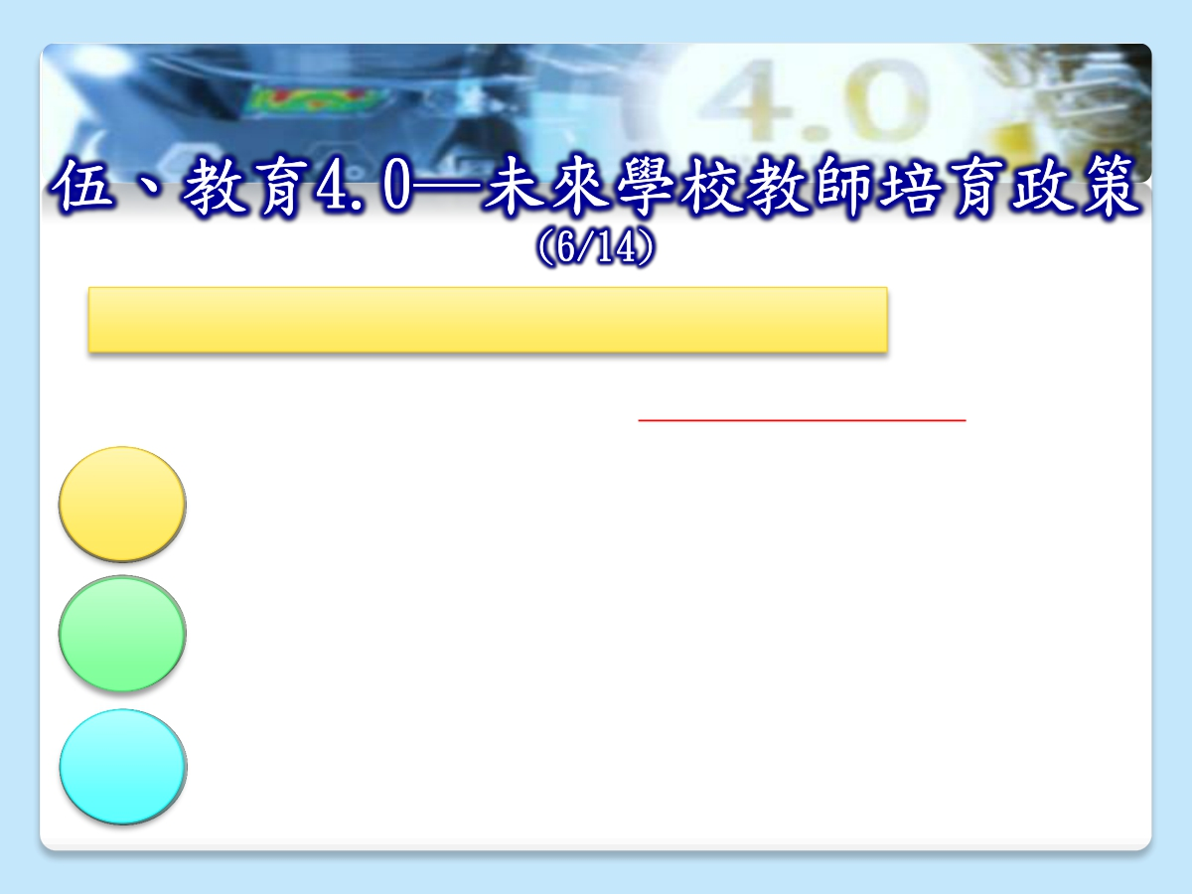
三、教育4.0─未來學校教師培育之政策
（一）教育4.0教師培育，應強調「教育為本，科技為用」政策
面對教育4.0時代的來臨，未來教師教育工作，希望能培訓養成未來教師，
１
２
３
要具人工智慧、大數據分析、物聯網、互聯網、雲端運算、3D列印、移
動終端、無線網路、系統分享…等e化高科技知能，並結合教學課程設計，及班級經營評量等教育專業之運用，以利有效教學。
但是，由於教育物件是「人」，學生客體不能被「物化」；因此，人文 化、人性化的教育，啟發性教學，結合人文科技的通識教育，跨學科整 合教育人才的培育，都是迫切需要的師培要務。
換句話說，未來學校教師培育的政策，要強調「教育為本，科技為用」；如此，才能發揮教育「人」的特色，才不會「物化」功能太強調，才不會被「機器人」取而代之。
40

Slide 39
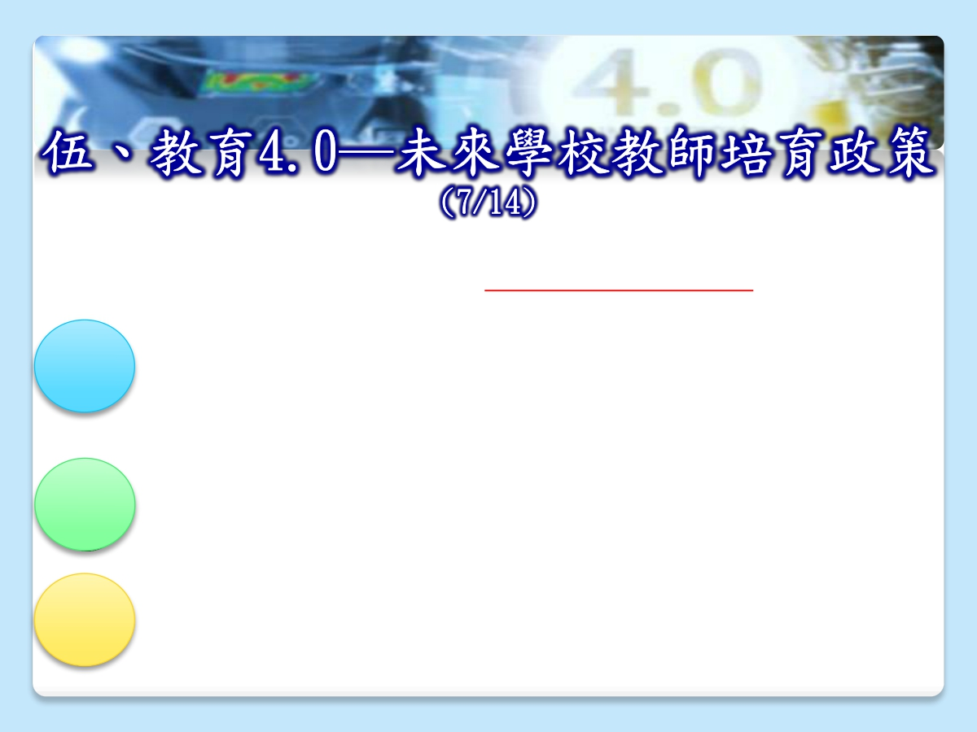
（二）教育4.0教師培育，應強調「基本教育，數位科技」雙核心課程
因應未來學校教師教學需要，要求跨領域科際整合人才培育，成為必要的
１
２
３
課程取向。不少師資培育大學，目前已將教育學系和學習科技學系加以整 併，以利開設「基礎教育」和「數位科技」雙核心課程，培育因應教育4.0的未來教師。
臺灣2019中小學新課綱，提出三個基本的理念：「自發、互動、共好」 。 其中在「溝通互動」核心素養B2「科技資訊與媒體素養」中，要求中小學 生要「具備科技與資訊應用的基本素養」，小學「計算機資訊課程」由各 校彈性課程規劃實施，國中和高中則新增「科技」領域教學課程。
由於中小學生動手自造的「創客」(Maker)及程式語言(Coding)能力，正 大受重視。因此，中小學教師在資訊科技能力之提升，乃為必要。不
僅職前教育、導入教育和在職教育，都要加強「基礎教育」和「數位科技」的雙核心課程培育。
41

Slide 40
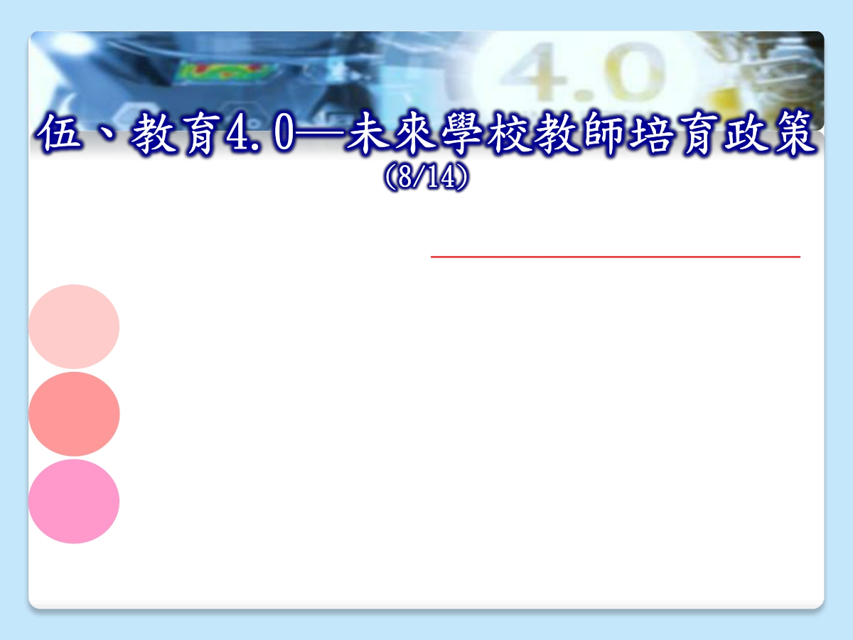
（三）教育4.0教師培育，應重視跨學科跨領域整合型人才培育
德國機械設備製造業聯合會(VDMA)曾委託德國霍恩海姆學士，針對工業
１
２
３
4.0對經濟建設發展影響進行調查發現，原先預估機器人將大量取代人類工作並沒有明顯出現的雙核心課程培育。但是，企業主們要求員工擁有雙學位、跨領域、雙證照的趨勢，則相當明顯。
由於企業主對學校人才培育要求能擁有雙學位、跨領域和雙證照，因此，
負責人才培育的師資培訓工作，自然也要重視跨領域整合的人才培訓取向。
過去T型人才培育，只要一種專長，現在工業4.0時代則要求π型人才之培 育，要求多種跨領域專長的訓練，因此教育4.0教師培育，當然要符應此一社會經濟人才需求的發展趨勢。
42

Slide 41
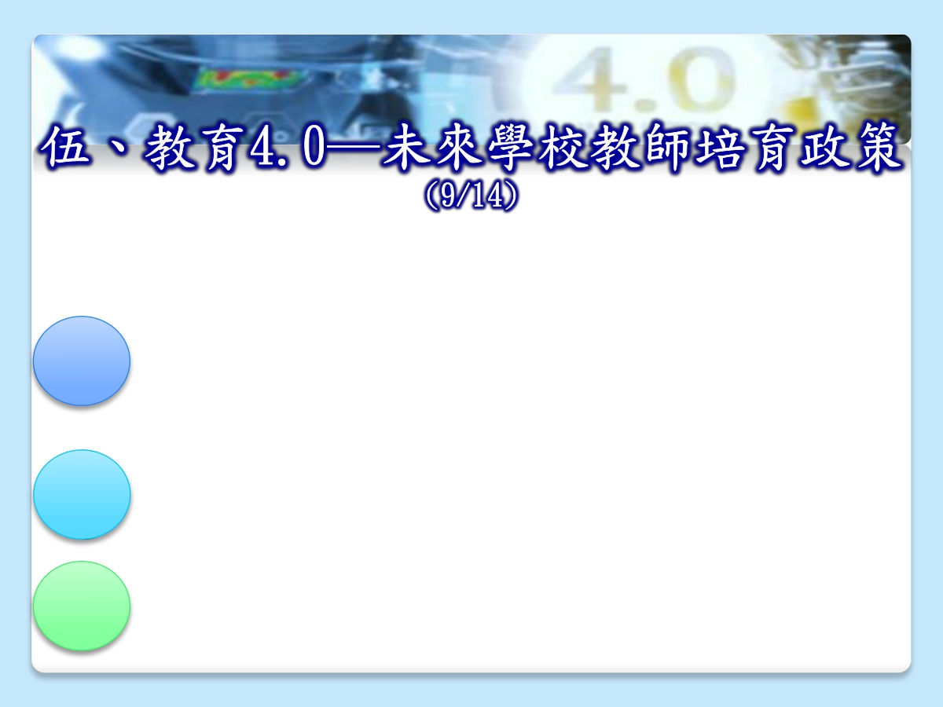
（四）教育4.0教師培育，應重視科學、技術、工程、數學等
科技素養的培育
美國因應德國2011年工業4.0之提倡，於2012年起，積極推動STEM教育
１
２
３
（Science、Technology、Engineering and Mathematics），以確保中 小學生都有機會學習，並接受到科學、技術、工程和數學的啟迪。以充分發展其潛能，培養學生科學素養，以利美國能在21世紀全球經濟和科技發展能具領先地位。
香港亦把STEM教育視為重要政策之一，更新和強化科學、技術和數學課程與學習活動；並加強師資培訓，讓中小學生充分發揮創意、潛能。
基本上美國總統歐巴馬所提出STEM的教育人才培訓政策，是有助於學生科技素養能力的提升；但是，近年來，不少教育專家學者也提出STEAM概念，來取代STEM之不足，認為Art也是不可缺少。有科技素養，加上藝術素養，則人才培育功能將更優異可期。
43

Slide 42
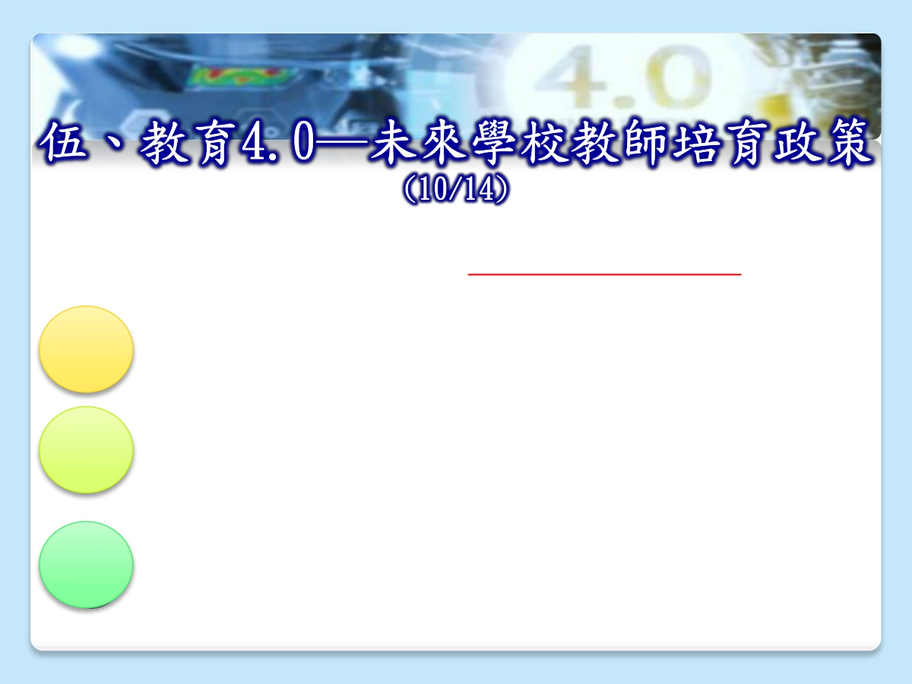
（五）教育4.0教師培育，應重視啟發創新能力的培育
工業4.0強調智慧化生產及客製化的供需滿足，因此，程式化的製造服務
１
２
３
流程，固然要重視；非程式化、個別化、創新化之新產品的研發服務， 更有賴員工人文思維及啟發式創意應變能力之加強。
處於工業4.0時代，同時，也是知識經濟社會時代，知識密集已取代勞力密集、資本密集和技術密集。創新力等於競爭力，這是大家共同接受的 原則，培養一位有創新創意創業的人才，才是教育界所共同期待的急迫 要務。
教育4.0的教師培育，面對教學科技的不斷創新，面對人工智慧和機器人的壓力，教師所需要的教學知能，特別需要創新和人文啟發的能力，這 是機器人所不能取代人力的「有溫度、有深度、有個性的」學習特色所 在。
44

Slide 43
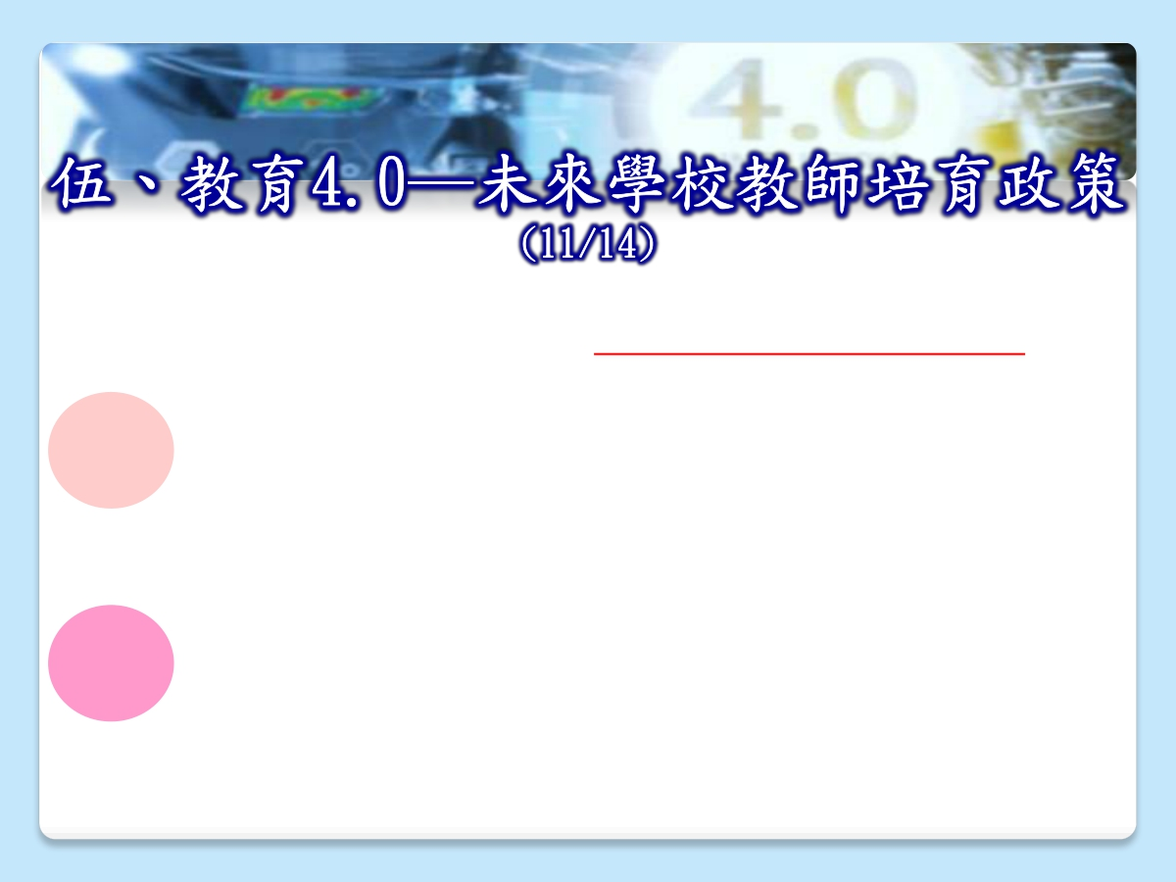
（六）教育4.0教師培育，應重視人文藝術的博雅通識教育
教育4.0時代的發展趨勢，固然在強調善用AI新科技，以增進教育的效
果。但是，基本上教育的對象是「人」，不是「物」。工業4.0的產品
是「物」，是東西，是沒有生命的客體；但是，教育4.0的產品是
「人」，不是東西，是具有生命的客體。人有尊嚴要被維護，人有價值 要被肯定，人有需要要被滿足，人有動機要被增強。因此，存於師生之 間的互動，需要「人性化」的元素來充實。
教育4.0教師，要具「人性化」的正能量，必須要有人文的基本素養，
才能具有人性化的氣度修持和心胸作為；也需要有博雅通識教育的素養，
如：對文學、藝術、詩詞、歌曲、修辭、哲學、宗教…等博雅領域，也 要有基本涉獵，才能美化心靈。基本上，教育4.0的教師，並非要求全 知萬能的；但是，只有科學技能，確屬不足；若能具備人文藝術博雅通 識的能力，才可經得起未來「機器人教師」的挑戰而不敗。
45
１
2

Slide 44

（七）教育4.0教師培育，應重視善用AI以有效班級經營
由於工業革命是否完全帶來人類生活幸福，一直迭有爭議。馬克斯學派批
判工廠制度，帶來社會階級的衝突宰制與再製；存在主義者批判工業革命造成環境的破壞，人類心靈的物化與枯竭。因此，學校教師如何善用AI高科技以提升教學效果之際，而又能兼顧學生之幸福感，確屬值得吾人去加以省思。
目前教師善用AI高科技方法與設施，確實相當程度增進學生學習動機，師生及時互動，教師教學資源與教學評量的掌握。它改變了傳統教室中教師講述、黑板板書、平面式的教學風貌，透過科技運用，生動有趣圖文影像刺激，確可提升學生學習動機（彭煥勝，2018）。
但是，「教育為體，科技為用」之原則，在班級經營教學時，仍應加以強調。人工智慧的科技方法技巧，固可用來幫助教學活動之進行，但教師對班級學生之個別化學習：適性教育、美感教育的體驗、人文化人性化的心靈成長，仍然要優先去加以強調。 46
１
２
３

Slide 45
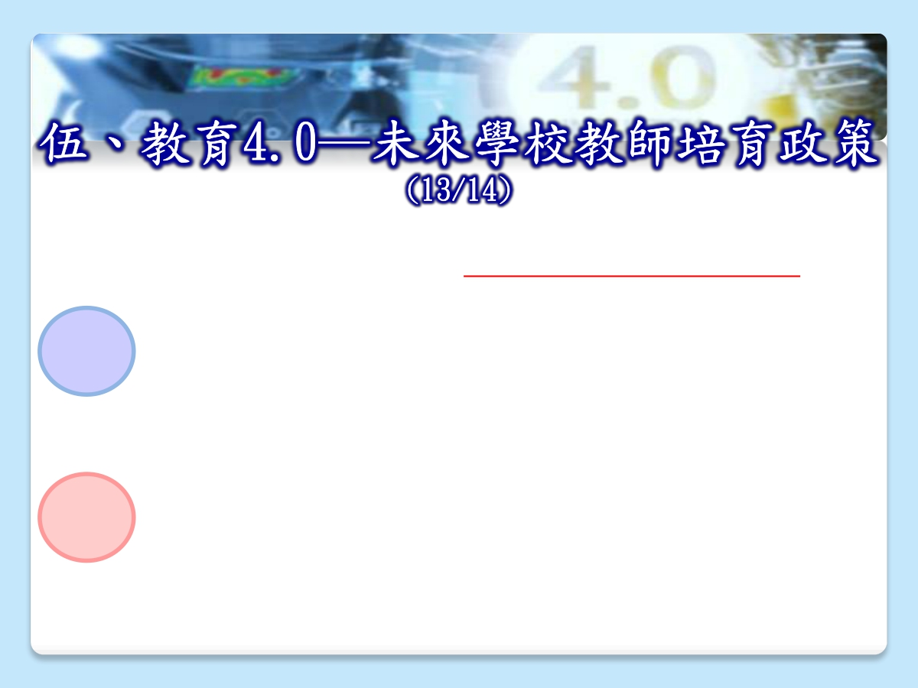
（八）教育4.0教師培育，要重視終身學習的在職進修教育
教師培育，一般可分三階段進行：（1）職前養成教育（Pre- service education）；（2）導入實習教育（Internship education）；（3）在職進修教育（In-service education）。由於教師工作是一種專業，為保持與時俱進的專業成長，因此，教師的終身在職進修教育一向受到重視。
工業4.0後，AI高科技普遍被應用在教師教學活動中，不管教育科研，教學活動設計與實施，教育評量…等，均有賴AI高科技 的資源與配合。而AI高科技有日新月異的先天特質成長現狀， 因此，教育4.0時代的教師，必須藉由終身回流教育，不斷在職進修，以獲取最新教育專業知識與AI高科技結合運用，乃更有其必要性。
１
2

Slide 46
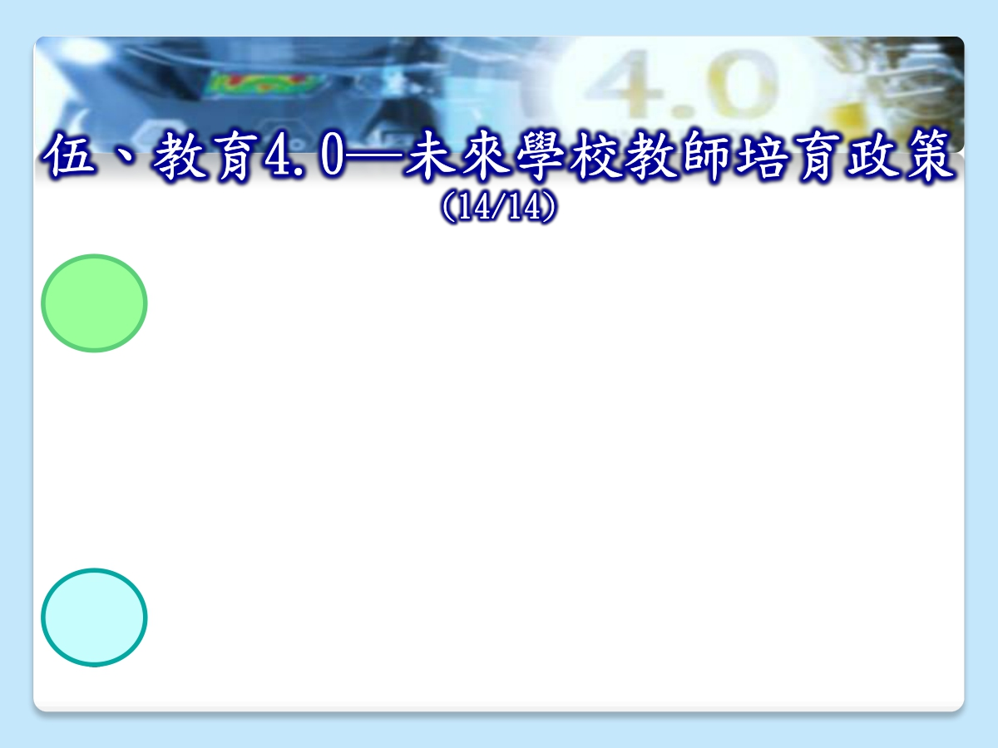
聯合國教育科學文化組織（UNESCO），1996年在「學習：內在的
3
4
財富」（Learning： The treasure within）一書中，也指出在職進修的必要性：
(1)學習認知（learning to know）
(2)學習做事（learning to do）
(3)學習與人相處（learning to live together）
(4)學習成就自己（learning to be）
2003年UNESCO又提出
(5)學習適應改變（learning to change）
的確，「時代在改變、社會在改變、潮流也在變」，處於教育4.0時代，教師的專業成長更要不斷經由終身學習的在職進修教育，以獲取工業4.0後，AI人工智慧的最新知識和技能，才能達成培育有競爭力下一代的使命要求。
48

Slide 47

一、教育4.0是一個人工智慧時代，高科技的運用，固然可有效提升教育實施效果；但是，有些人文與科技之整合，更是值得重視：
臺灣宏碁集團創辦 人 施 振 榮 認 為 ， 「因應AI人工智慧 的發展，教師思維 觀念應翻轉，教育
應發展「以人為本」的人工智慧AI應用 價值，把AI當作是 人類共創價值的夥
伴。」（施振榮，2018）
創新工廠董事長李開復
也認為， 「因應工業
4.0 的產業革命發展， 如何培養人對複雜系統 綜合分析與決策能力， 對藝術和文化的審美能 力及創造性思維，這些 都是人工智慧時代最有
價值需要培養的技能。」（李開復、王詠剛，2017）
德國工業4.0發起機構，德國機械設 備 製 造 業 聯 合 工 會（ VDMA ） 副 會 長 榮 恩（Hartmut Raccen）認為， 「工業4.0的核心是人，不 是機器。」因此，教育4.0的教師培育，不僅重視AI高科技運用，更要重視人文啟發式教育的陶冶。
49

Slide 48
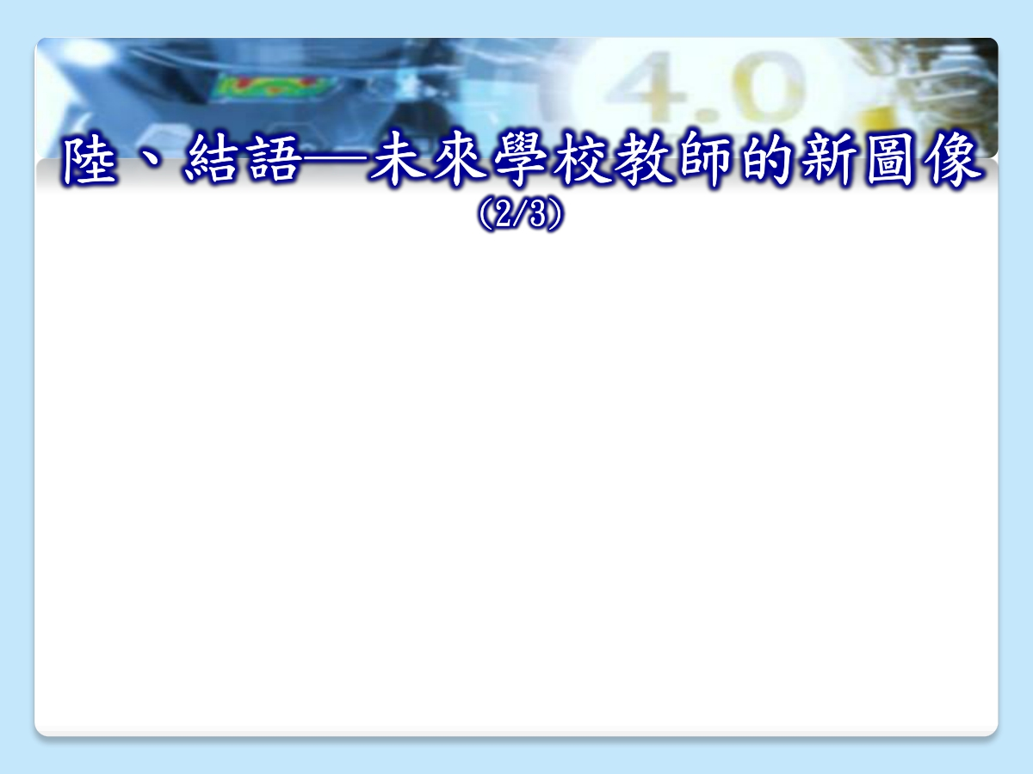
二、教育4.0時代，是一個智慧校園的學校教育場域；
教育型態將著重小班教學或個別化教學；知識教學不僅在傳遞繁衍，更著重創新育成；課程內容講求數位化與客製化；教學輔具高度AI人工智慧化；但是師生關係將會減弱甚至有疏離感，值得吾人去加以關注並防範避免。
50

Slide 49

三、教育4.0–未來學校教師的新圖像
因應教育4.0時代，智慧校園未來學校教師的新圖像，可簡略勾勒如下：
1
具有教育專業的
基本核心知能
2
具有AI人工智慧的新科技知能
3
具有數位科際
整合的教學能力
4
具有STEAM
跨領域跨學科的
基本素養
5
6
具有人文藝術的
人文化素養
7
具有博雅通識的
全方位素養
8
具有終身學習的
在職進修教育
具有創意創新
思維的啟發性
能力
總之，教育4.0─未來學校教師之培育，若能具有上述的基本核心知能和素養，相信必能經得起AI人工智慧高科技的挑戰，必可成為一位卓越的經師、人師和良師。
51

Slide 50
52

